Slide 1
SECRETARIA DE GOVERNO E PLANEJAMENTO
LICENCIAMENTO AUTOMÁTICO
DIRETORIA DE LICENÇA URBANÍSTICA
JULHO / 2021

Slide 2
Porque
Valorizar o trabalho dos arquitetos e engenheiros, dar mais Agilidade às aprovações e
Desburocratizar os procedimentos.

Slide 3
Regulamentação
1
Código de Obras e Edificações do Município de Jacareí
Lei Complementar 101/2018 - Artigos 22 a 27
Decreto 107/2021 (julho/2021)
Estabelece diretrizes e procedimentos - Artigos 12 a 18.
Resolução 1/2021 da Secretaria de Governo e Planejamento;
Disponibiliza o manual técnico, modelos de projetos, relatório fotográfico, declarações, requerimentos e documentação necessária para abertura de processos
2
3

Slide 4
Legislação
TODOS os projetos deverão atender:
1
Lei de Uso, Ocupação e Urbanização do Solo
2
Código de Obras e Edificações
3
Código Sanitário do Estado de São Paulo
4
Demais legislações pertinentes
Automática e Convencional

Slide 5
Tipos de projetos
Nos casos de edificações destinadas ao uso misto, somente será admitida expedição de licença
urbanística automática para uso comercial/residencial, serviços/residencial ou comercial/serviços.
1
Construção (nova)
2
Ampliação de Construção Licenciada
3
Regularização de Construção não Licenciada
4
Regularização de ampliação de Construção licenciada
5
Substituição de Licença Concluída
6
Adequação de uso de Construção Licenciada (total ou parcial)
Automática
Convencional

Slide 6
Usos
Pode:
uso residencial unifamiliar
não condominial até 499,99m² de área construída computável;
não faz parte de um condomínio de casas
comercial/residencial, serviços/residencial ou
comercial/serviços.
uso comercial, de serviços ou misto,
até 200,00m² de área construída computável.

Slide 7
Não é permitido
Não Pode:
1
Em área de risco;
Em área de proteção ambiental, várzea ou
área de proteção permanente
2
3
Se for obrigatório a emissão de Certidão de Diretrizes ou análise de mais de um órgão técnico para aprovação
Em loteamento irregular ou em vias de regularização, não liberado para construção
4

Slide 8
Validade e Habite-se
Validade:
tem prazo de validade de 5 anos, sem direito à revalidação.
Habite-se automático:
Para projetos aprovados através da Licença Automática

Slide 9
Documentação
Resolução 1/2021:
- Anexo I: para projetos de edificações de uso residencial unifamiliar não condominial até o limite de 499,99m² de área construída computável;
- Anexo III: para projetos de edificações de uso comercial, de serviços ou misto, até o limite de 200,00m² de área construída computável.
A lista de documentos também pode ser encontrada no AtendeBem Online, no momento
da abertura do processo.
https://www.jacarei.sp.gov.br/servico/

Slide 10
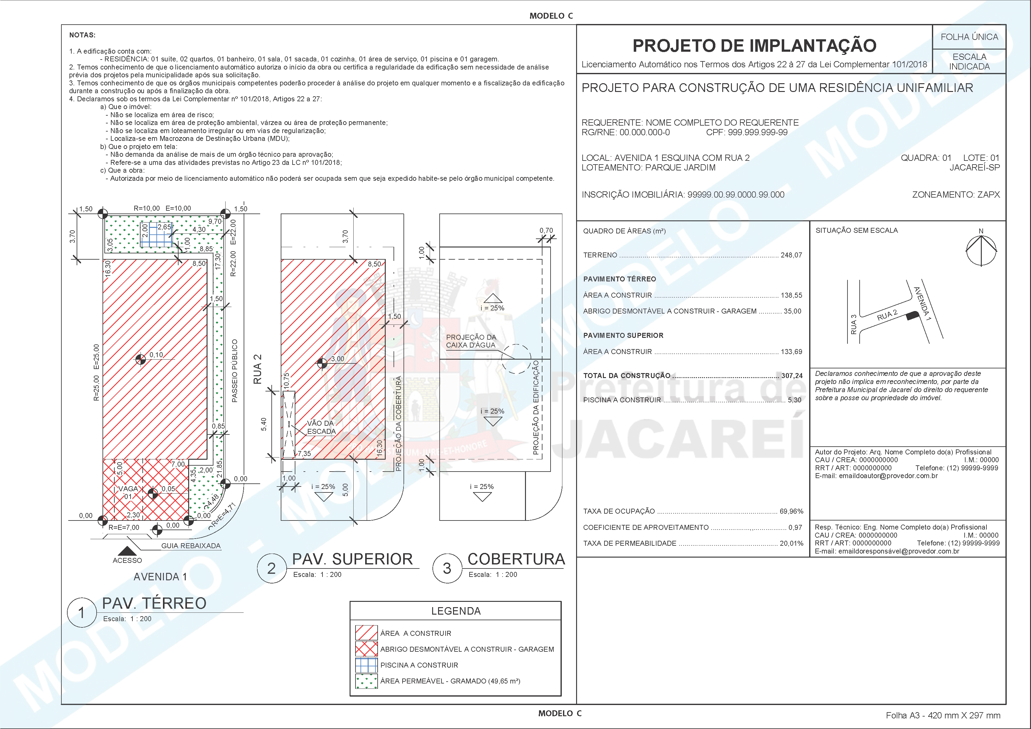
Modelo de Projeto de Implantação Licenciamento Convencional e Automático - Residências
Referência
à legislação
Notas
exclusivas
Residencial unifamiliar até o limite de 499,99m².
Modelo do Anexo C, Modelo de Selo (Anexo N) e no Manual Técnico (Anexo X).

Slide 11
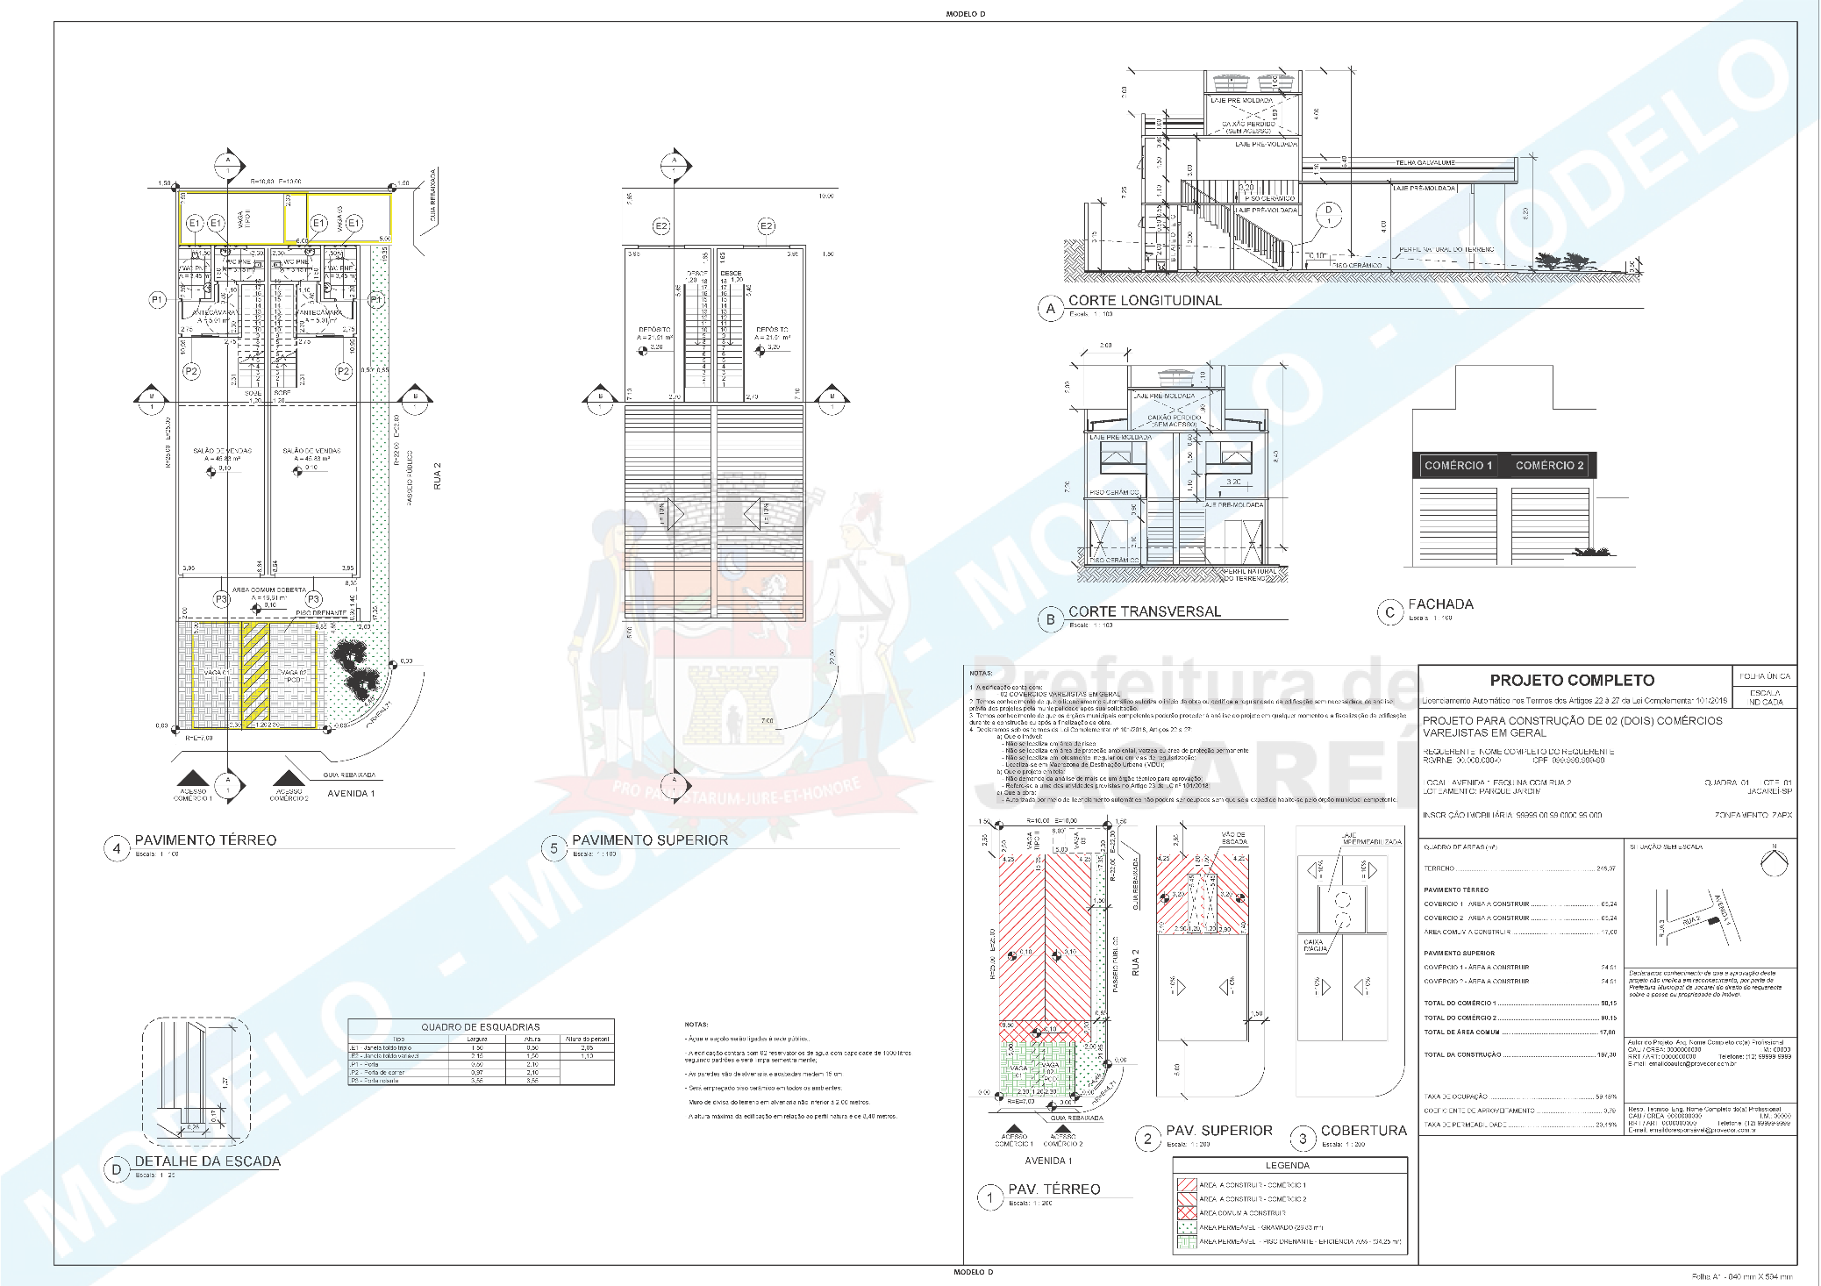
Modelo de Projeto de Completo Licenciamento Convencional e Automático - Outros usos
Projeto
Completo
(Arquitetura +
Implantação)
Referência
à legislação
Notas
exclusivas
Uso comercial, de serviços ou misto, até o limite de 200,00m².
Modelo do Anexo D, Modelo de Selo (Anexo N) e no Manual Técnico (Anexo X).

Slide 12
Penalidades
Sim.
Como no licenciamento convencional, o não atendimento à legislação vigente, pode além do indeferimento e cassação da Licença e Habite-se, a aplicação de multas, entre outras penalidades previstas na legislação civil e penal:
Descrição | Graduação | Infrator | Artigo Violado | Prazo para Recurso | Multa
até 70,00m² de área executada | Média por m² + Embargo | Proprietário ou possuidor legal | Art. 27 | 30 dias | 0,60 VRM por m²
de 70,01 m² a 100,00m² de área executada | Média por m² + Embargo |  |  |  | 0,80 VRM por m²
acima de 100,01m² de área executada | Grave por m² + Embargo |  |  |  | 1,00 VRM por m²
Desobediência ao embargo | 50% do valor da multa |  | Art. 183

Slide 13
Quais as principais causas de notificação?
1
Documentos e projetos sem ASSINATURAS
2
Falta parte da documentação obrigatória e complementar
3
Identificação do imóvel diferente do Cadastro Técnico Municipal
4
Projeto e selo em desacordo com os modelos e manual técnico
5
Erros nos somatórios no quadro de áreas
e no cálculo dos índices urbanísticos

Slide 14
Assinaturas
1
Manual
Assinada no documento impresso e escaneada
Não são aceitas assinaturas coladas no documento escaneado
Apresentar documento com assinatura para simples conferência
2
Assinaturas Eletrônicas Simples
assinatura eletrônica sem certificado digital com comprovação da autoria e integridade de documentos em forma eletrônica
3
Assinaturas Eletrônicas Avançada
assinatura eletrônica com certificado digital

Slide 15
Quais as principais causas relatadas para a não adesão ao Licenciamento Automático?
1
Desconhece a legislação;
A Segovplan tem se esforçado para
disponibilizar informações sobre a legislação e projetos de forma
otimizada e centralizada com o intuito de facilitar a orientação do profissional.
2
Percepção de que, no Licenciamento Convencional, possíveis questões que possam gerar complicações no Habite-se serão sanadas na análise;
É equivocada, pois, em ambos licenciamentos, Convencional e Automático, a arquitetura não é objeto de análise, inclusive,
tendo a exigência de apresentação retirada do rol de documentos necessários para obtenção de licenças em casos de residências unifamiliares.
3
Receio de recebimento de multa por conta de erro em projeto.
Existe a previsão de notificação da análise, na qual são verificados todos os dados de cadastro indicados no selo, assim como a correção dos somatórios e índices urbanísticos constantes no quadro de áreas.
O profissional deve observar e atender todos os itens da notificação

Slide 16
Quanto tempo demora a aprovação de um processo de Licenciamento Automático?
A primeira análise acontece (geralmente) dentro de 5 dias úteis,
processos sem notificações o prazo médio aproximado é de 15 dias para conclusão.
Lembrando: Os processos que apresentarem documentação incompleta ou incorreta serão notificados para apresentá-las no prazo de 30 (trinta) dias, sob pena de ter sua licença automática negada se não atendida integralmente,
não cabendo pedido de reconsideração ou recurso.
Quando tem notificação, o prazo depende da resposta do profissional.
Tem prioridade na fila de análise dentre os outros processos de licenciamento,
que podem demorar mais de 20 dias para a primeira análise.

Slide 17
Fluxo do processo de Licenciamento Automático
Abertura do processo
(AtendeBem)
Distribuição
(Supervisão UALPE)
Análise
(Analista UALPE)
Atendimento de notificação
(Profissional)
Geração de notificação
(Analista UALPE)
Não
Tudo correto?
Sim
Análise
(Analista UALPE)
Tudo correto?
Sim
Emplacamento
(Diretoria de Cadastro)
Não
Indeferido
Assinatura da Licença
(Diretoria DLU)
Emissão da licença
(Administrativo UALPE)
Fim - Arquivo
(AtendeBem)
Geração de taxas e entrega da licença
(AtendeBem)

Slide 18
SECRETARIA DE GOVERNO E PLANEJAMENTO
Obrigada!
planejamento@jacarei.sp.gov.br
claudia.roldão@jacarei.sp.gov.br
DIRETORIA DE LICENÇA URBANÍSTICA
JULHO / 2021

